Slide 1
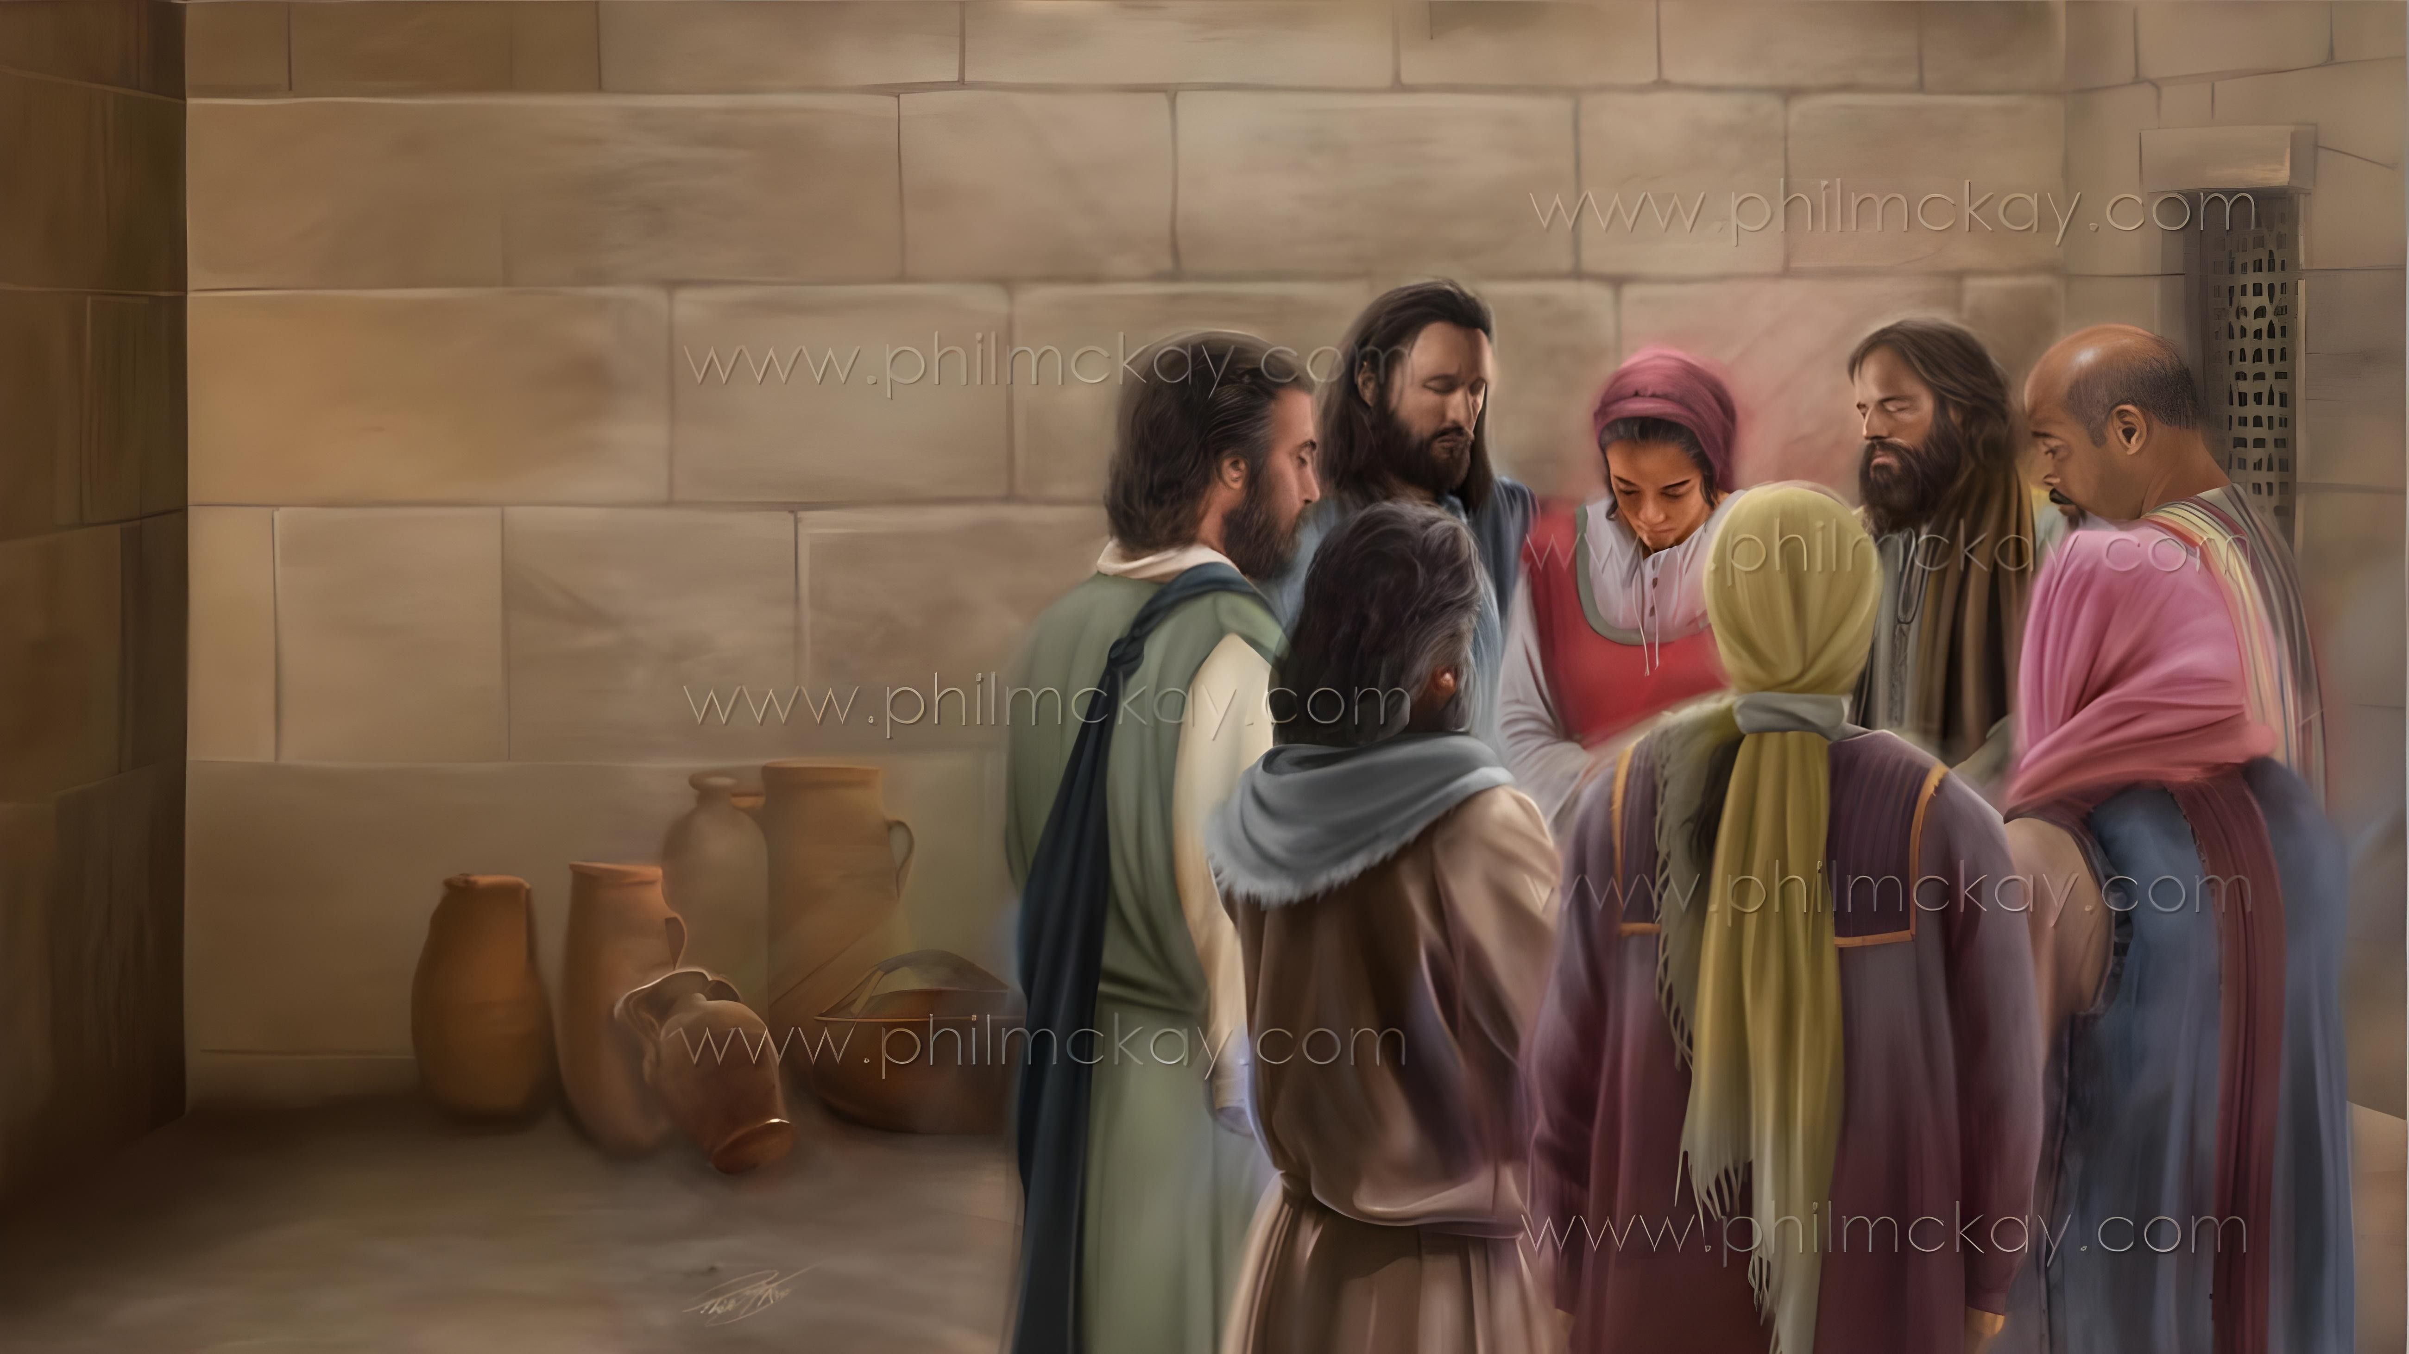
感恩和祈祷的理由
二零二六年一月十日第二课

Slide 2


“我深信那在你们心里动了善工的，必成全这工，直到耶稣基督的日子。”
腓立比书 1:6

Slide 3

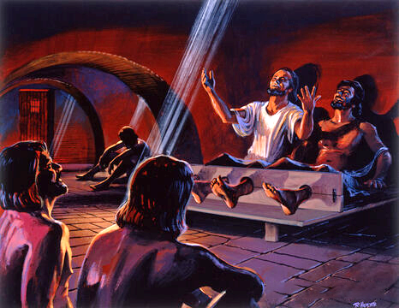
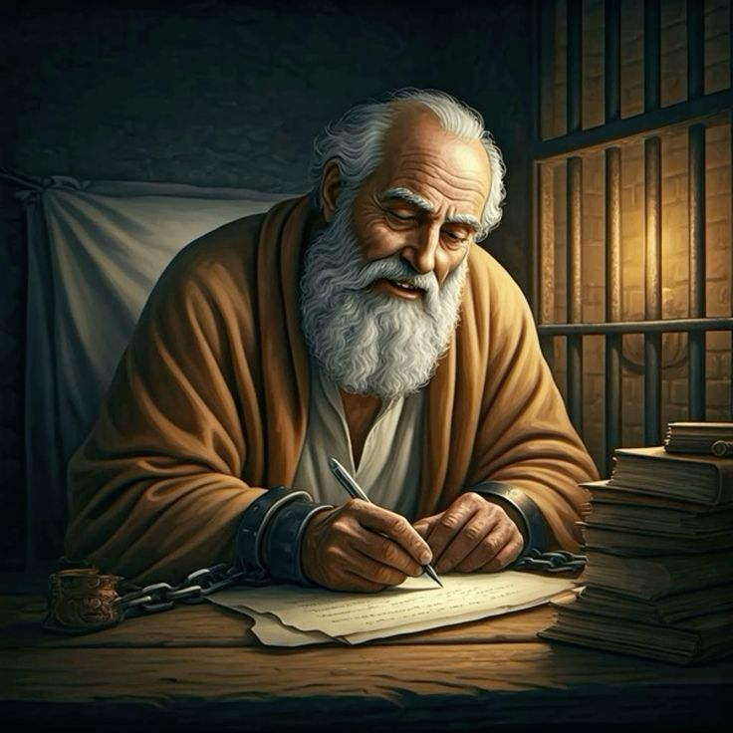







那段时间对保罗来说并不容易。失去自由后，他很容易陷入绝望。
然而，正如他在阴暗的腓立比监狱中唱赞美诗一样，保罗也找到了感恩的理由，将感恩的理由传达给腓立比和歌罗西的弟兄姐妹们。
他的监禁并未阻止他继续与天父沟通，并通过祷告为他人代祷。
保罗在致腓立比教会的书信中表达感谢和祈祷的理由:
  感恩的理由（腓立比书1：3-8)
  请求代祷的事（腓立比书）1:9-11)
在艰难时刻感恩和祷告（腓立比书1：12-18)
在致歌罗西书信中表达的感恩和祷告的理由:
  感恩的理由（歌罗西书） 1:3-8)
  祷告的请求（歌罗西书）1:9-12)

Slide 4
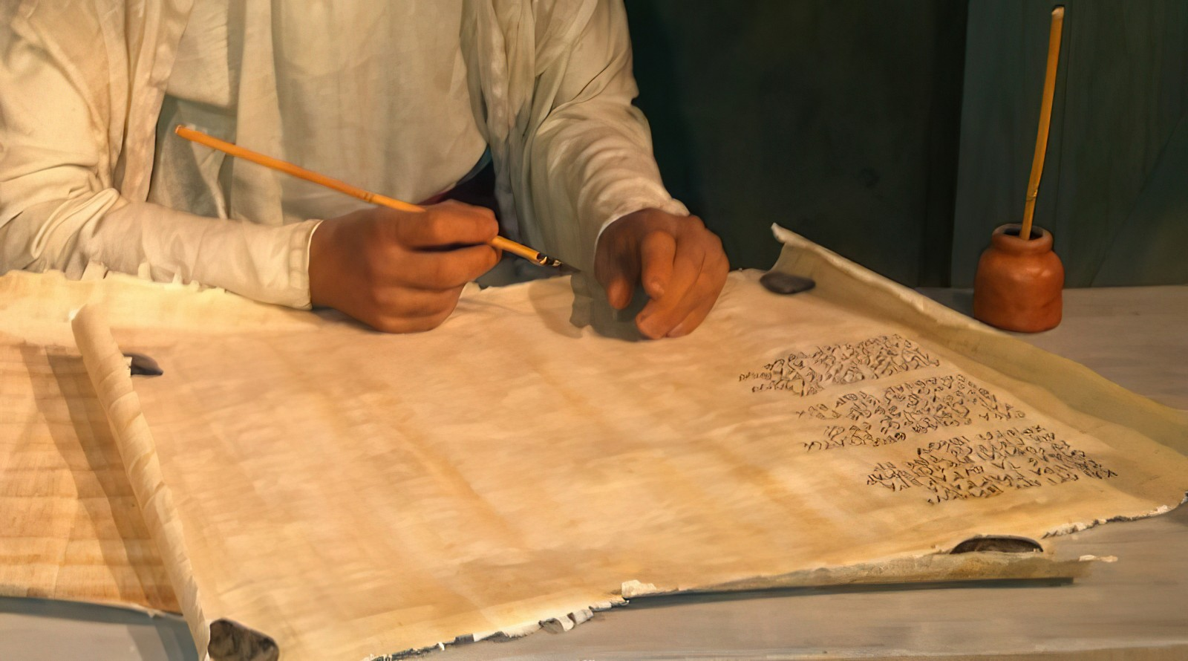
《致腓立比人的书信》中感谢和祈祷的理由

Slide 5



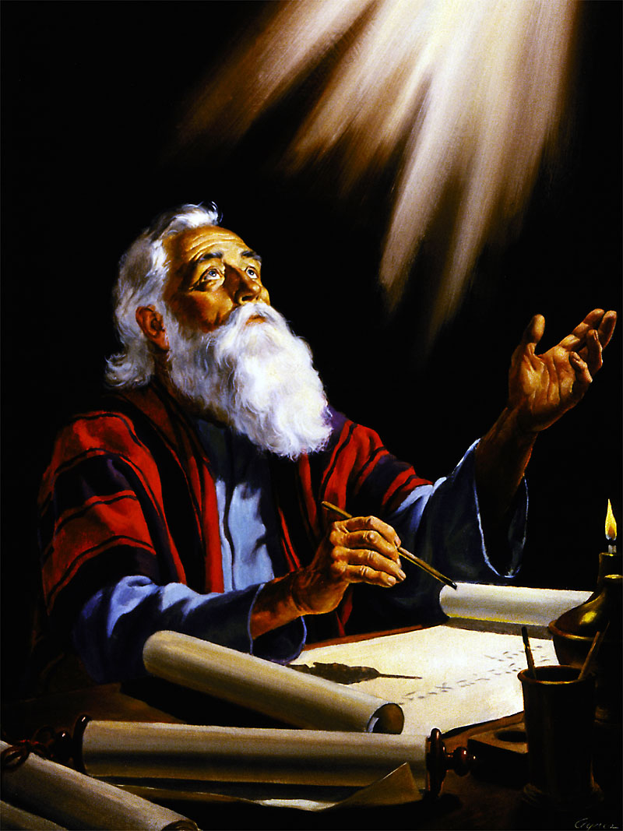
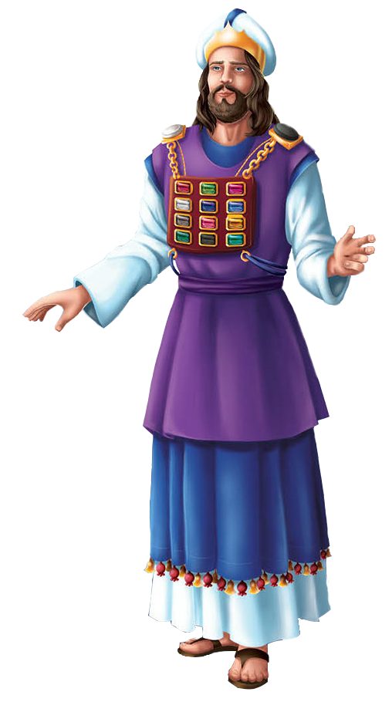
感恩的理由
“我深信那在你们心里动了善工的，必成全这工，直到耶稣基督的日子。” （腓立比书1:6)
保罗在信中为他所深爱的腓立比教会而感谢上帝（腓立比书 1：3； 1：8)。
正如大祭司站在神面前时，胸甲上胸口旁边的宝石上刻着以色列各支派的名字，保罗在神面前祷告代求时，心中也将教会的每一位成员都铭记在心中（腓立比书 1：7)。
他的感恩包括腓立比人忠于福音，上帝每天都在使他们渐趋完美（腓比书 1：5-6)。
第三个感恩的理由是腓立比人与他“在捆锁之中，
是辩明证实福音的时候，都与他一同得恩 ”（腓立比书 1：7)。

Slide 6


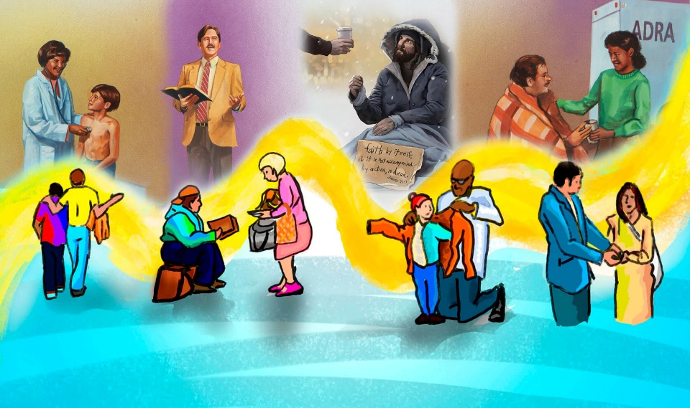
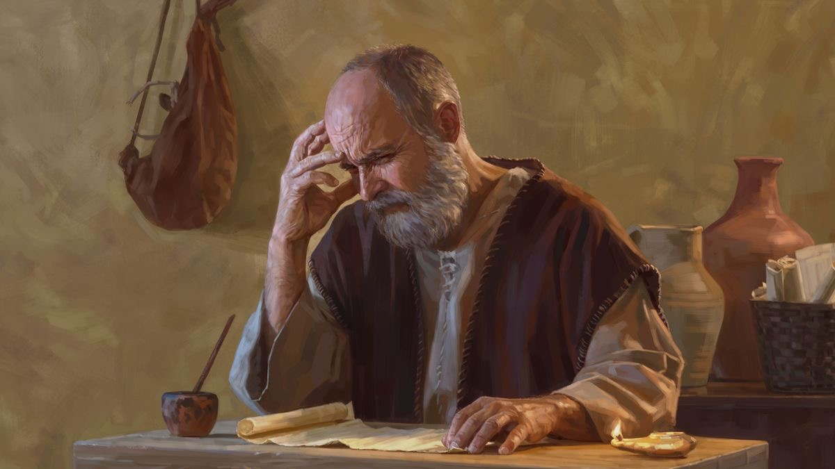
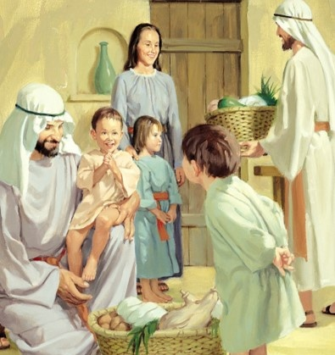
祈祷的请求
“我所祷告的，就是要你们的爱心，在知识和各样见识上多而又多， 使你们能分别是非（注：或作“喜爱那美好的事”），作诚实无过的人，直到基督的日子；并靠着耶稣基督结满了仁义的果子，叫荣耀称赞归与 神。” (腓立比书 1:9-11 )
我们可以把保罗的祷告动机看作是一连串“连锁的理由”（腓立比书 1：9-11 ):
愿爱在你心中满溢
这会让你更有智慧
你会分辨出最好的
你将诚实无过
你必靠着耶稣基督结满果子
这将带来对上帝的荣耀和赞美
我们的爱怎么能“多而又多”呢？
为什么这对基督徒生活如此重要呢?

Slide 7
在困难时刻
感恩祈祷

Slide 8

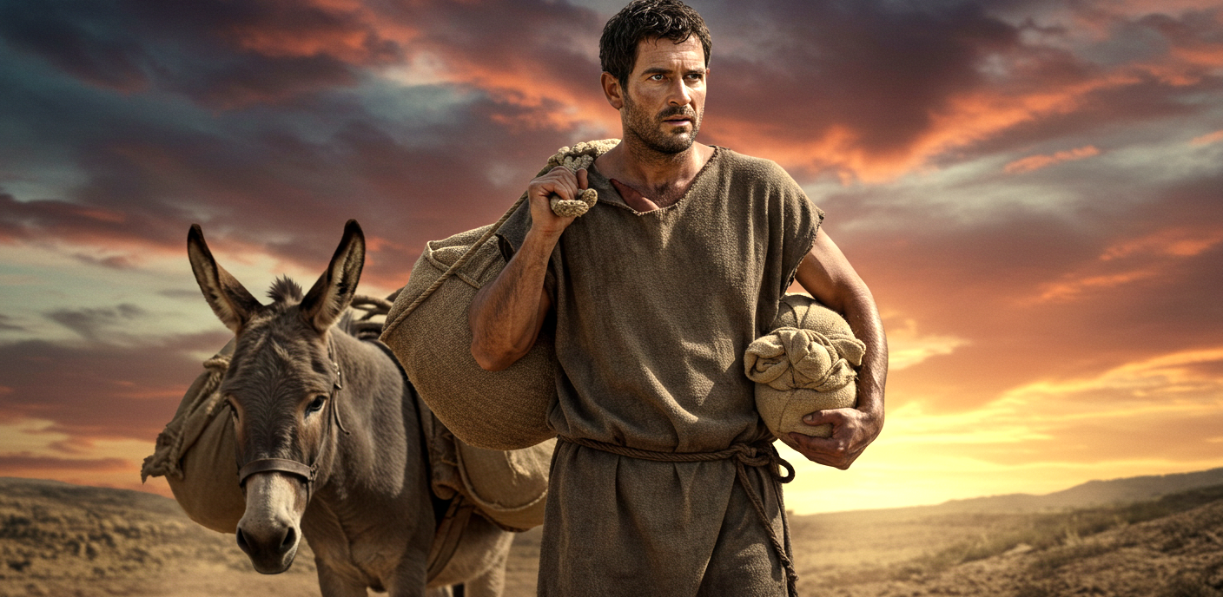
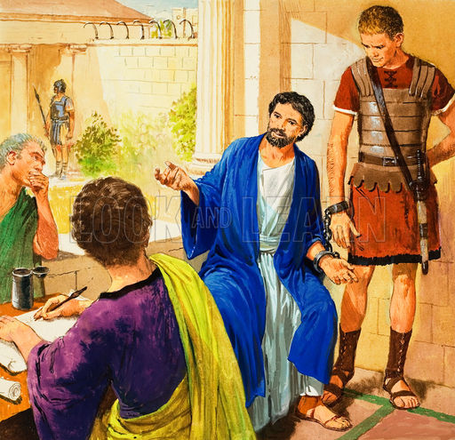
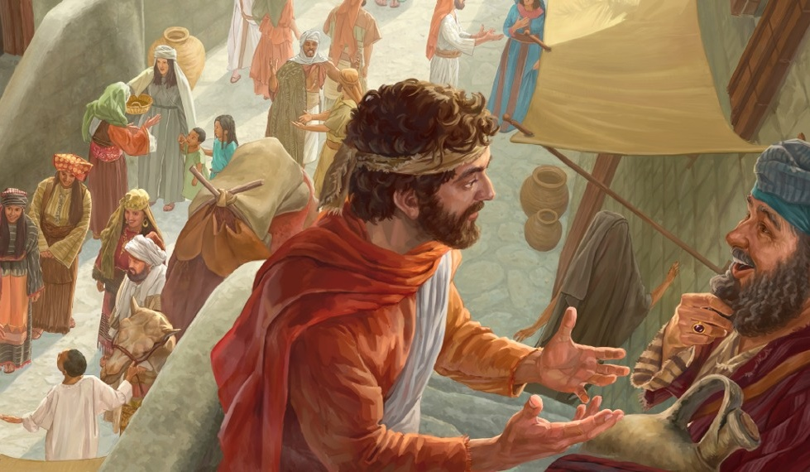
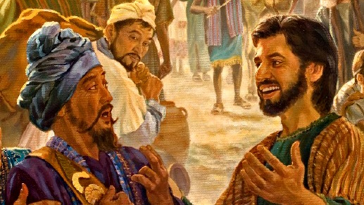
捍卫福音的机会
“弟兄们，我愿意你们知道，我所遭遇的事更是叫福音兴旺。”
(腓立比书1:12)
腓立比人得知保罗被囚禁在罗马时，非常痛心，于是派遣以巴弗提多带着礼物和帮助去赠给使徒（腓立比书 4：18 )。
保罗非但没有感到痛苦，反而感谢上帝赐予他的囚禁。为什么要感谢？因为这样他才能向那些他原来是永远无法触及的人们去传道 （ 腓立比书1：13)。
此外，看到使徒的态度，其他忠诚的弟兄们也受到鼓舞，开始不畏困难的去传福音（腓比书1：14）。
还有人认为公开谈论福音会给保罗带来困难，他们却也无意中帮助传播了福音（腓立比书1：15-18).

Slide 9
《致歌罗西书》中感恩和祷告的理由

Slide 10


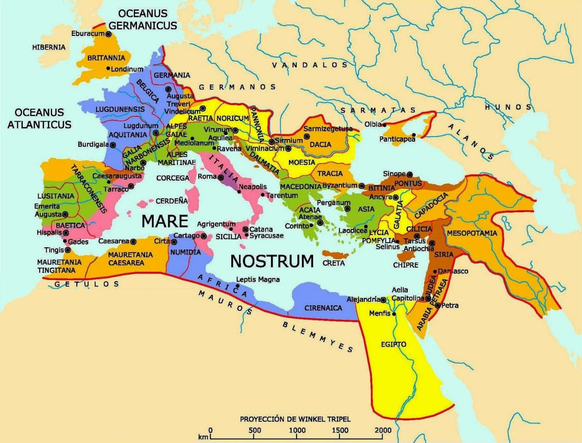
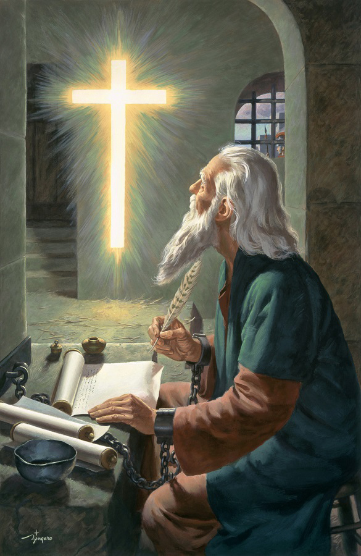

感恩的理由
“我们感谢 神我们主耶稣基督的父，常常为你们祷告。” ( 歌罗西书 1:3)
呼应哥林多前书13：13 的话语，保罗感谢上帝，因为歌罗西人拥有这三种基督徒美德：信心、盼望和爱（歌罗西书1：4-5)。
这些美德源自“基督耶稣”，影响我们与“众圣徒”的关系，并通过“福音的真言”传授给我们”。
保罗强调，这福音不仅传给歌罗西人，而是要“传遍全世界的 ”（歌罗西书 1：6）。。。。。而且仅仅在三十年内!
神的能力通过圣灵的工作通过福音传承，使圣经成为“生命的话语”（腓比书 2：16）。这意味着，接受福音后，我们就拥有永生和一份“为你们在天上储藏”的产业（歌罗西书 1：5 )。

Slide 11



代求的祷告
因此，我们自从听见的日子，也就为你们不住地祷告祈求，愿你们在一切属灵的智能
悟性上，满心知道 神的旨意。” （歌罗西书1:9)
保罗的祷告请求中包含了许多为歌罗西人带来的美好事物（歌罗西书1：9-11):
愿他们获得上帝的知识，赐予他们智慧和属灵理解
活得像上帝的孩子，在各方面都追求蒙他的喜悦
愿他们结出果实，知识不断增长
愿他们因神的力量而得以坚强，使他们能够耐心等待
这段祷告是“向父献上喜乐的感谢”（歌罗西书 1：12）。
神通过四个渠道行动，使保罗的祷告在我们心中成真:
圣经（诗篇119：105）)
预言的灵（启示录19：10），通过怀爱伦显现
上帝的眷顾引导（歌罗西书 4：3）
圣灵
（以赛亚 书30：21)

Slide 12

“ 我们的生命必须与基督的生命连接在一起。我们必须不断地从祂那里领受和分享那从天上降下来的生命之粮，并且就饮于那永远新鲜，不断涌流出丰富财宝的泉源。我们如果经常纪念主，向祂献上衷心的感谢和赞美，我们的宗教生活就会生机蓬勃。我们的祷告会采取与上帝谈话的方式，就像是与一位朋友谈心一样。祂要亲自把祂的奥秘告诉我们。我们就会经常获得与耶稣同在的甜蜜而愉快的感觉。祂要经常来与我们交往，就像祂与以诺交往一样，使我们心中火热。基督徒有了这种经验，就能在生活中表现出一种简朴、谦虚、温柔和谦卑的心。凡与他交往的人都能看出，他是跟过耶稣并向祂学过的。”
怀爱伦（基督的比喻实训，第129页）

